Slide 1

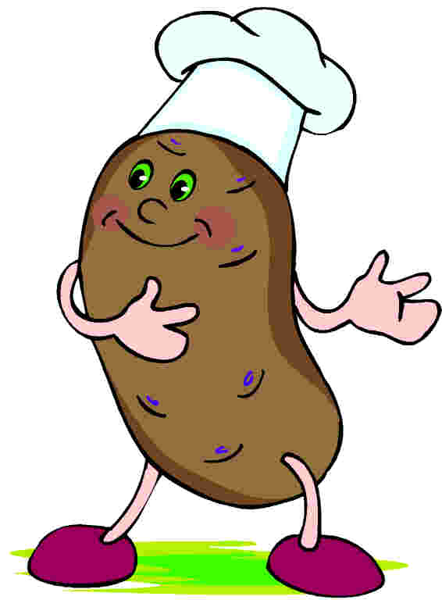
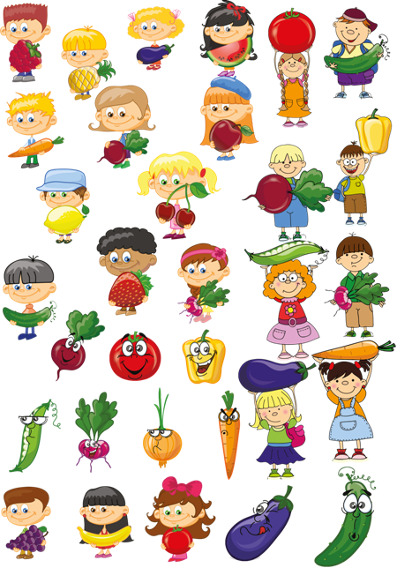
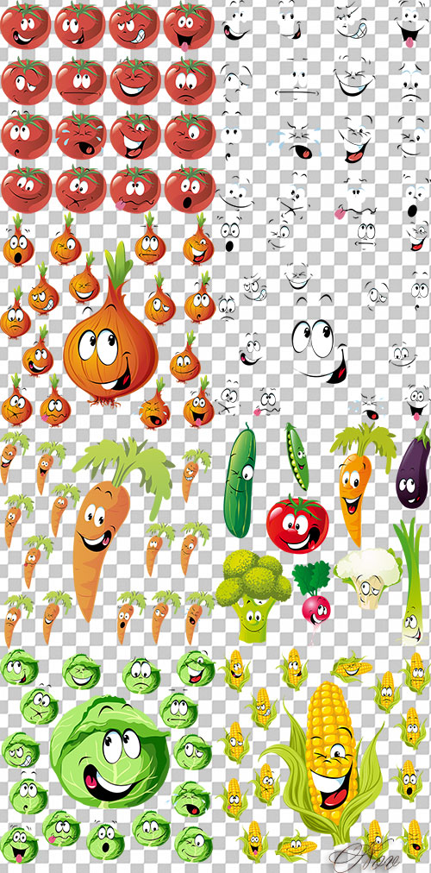
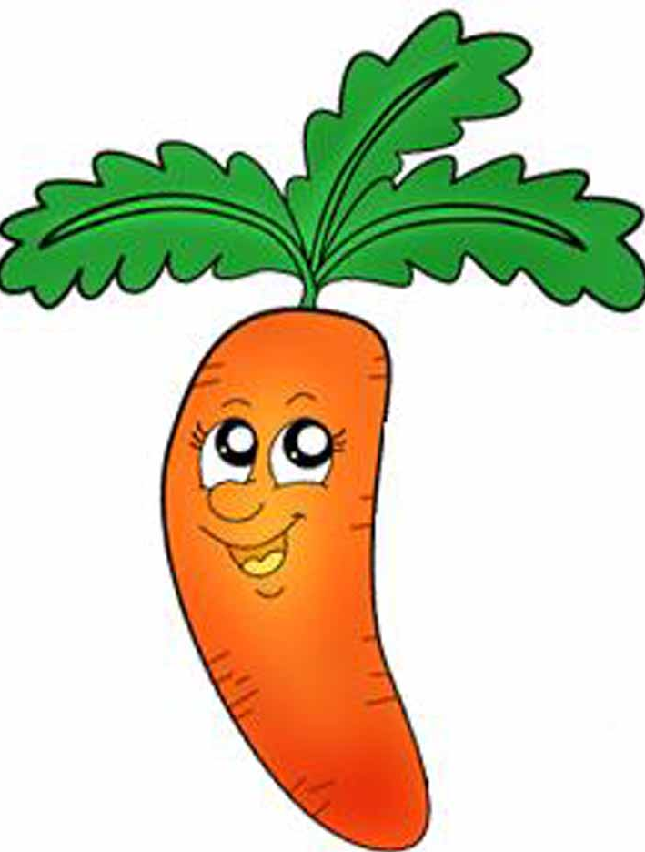
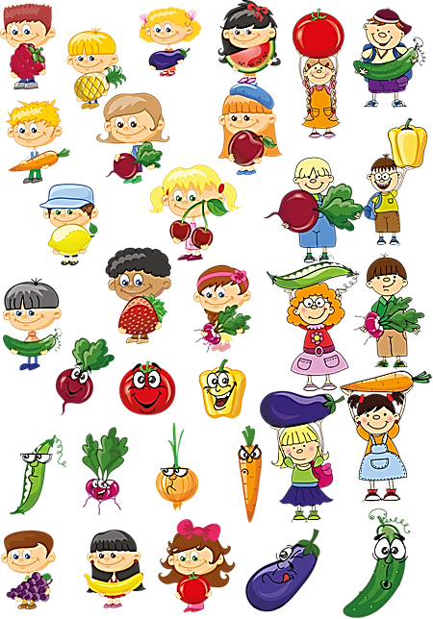
Дары золотой осени

Slide 2
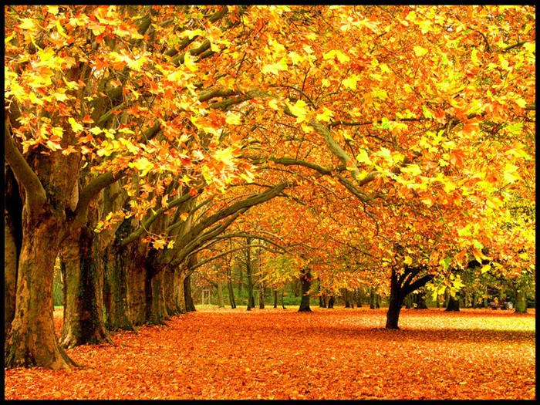
Аutumn Күз

Slide 3
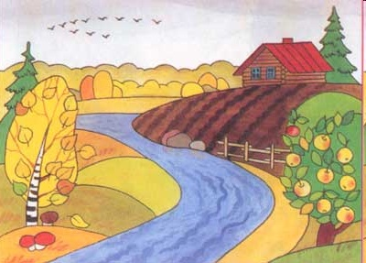
Autumn months are…
September – қыркүйек
October – қазан
November - қараша

Slide 4
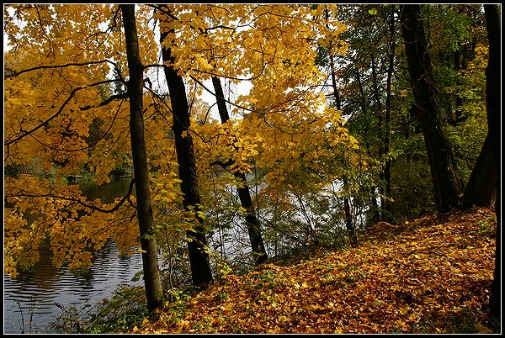

Slide 5
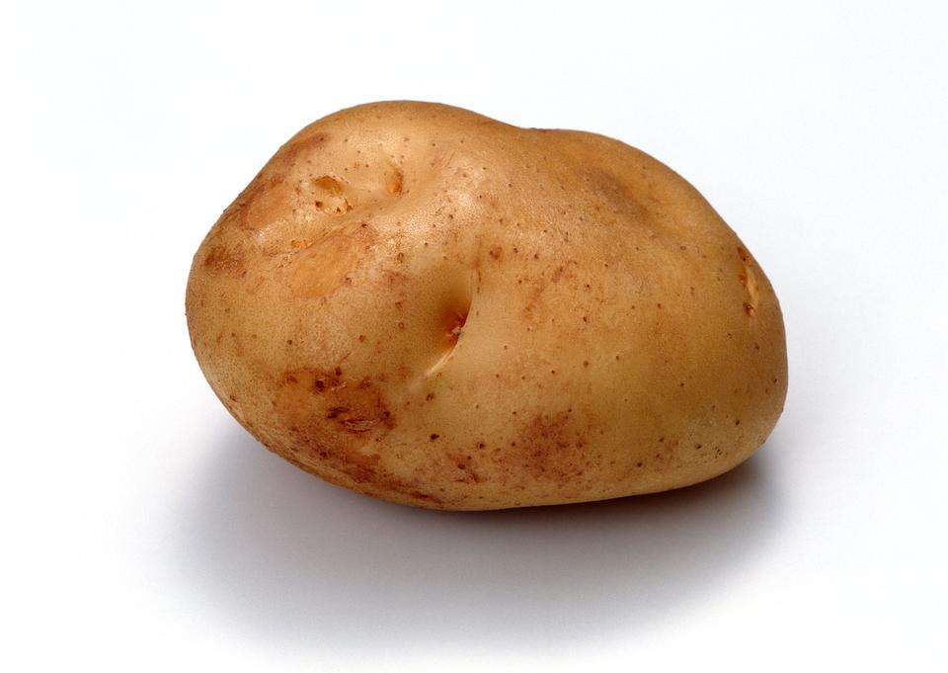
Сажая ее, вы трудитесь, потейте – По осени будет к обеду – potato
(картоп)

Slide 6
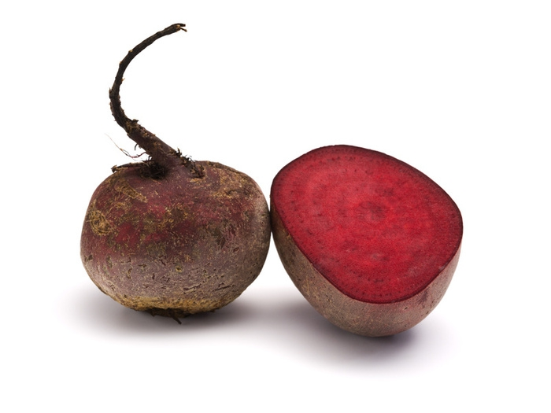
Темно-красный борщ кипит.
В борщ кладут хозяйки – beet
(қызылша)

Slide 7
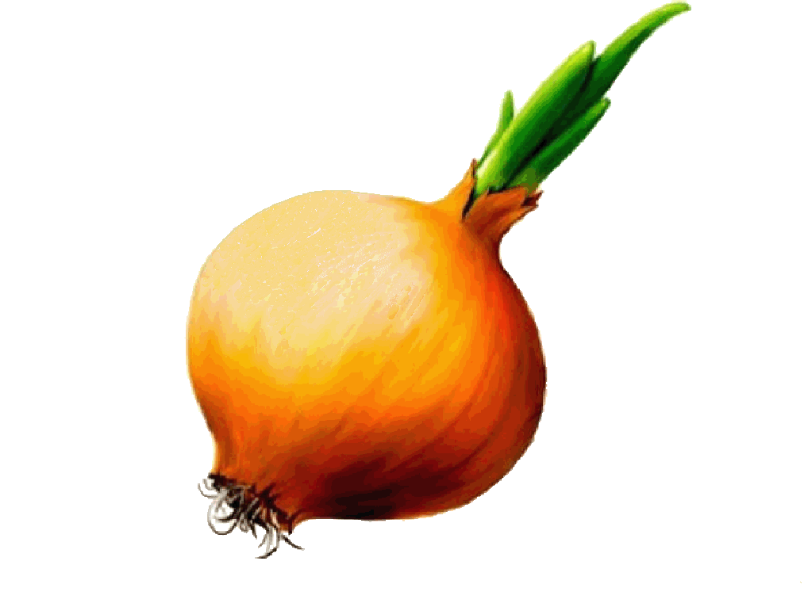
До слез доводит Аню он,
Когда та чистит – onion
(жуа)

Slide 8
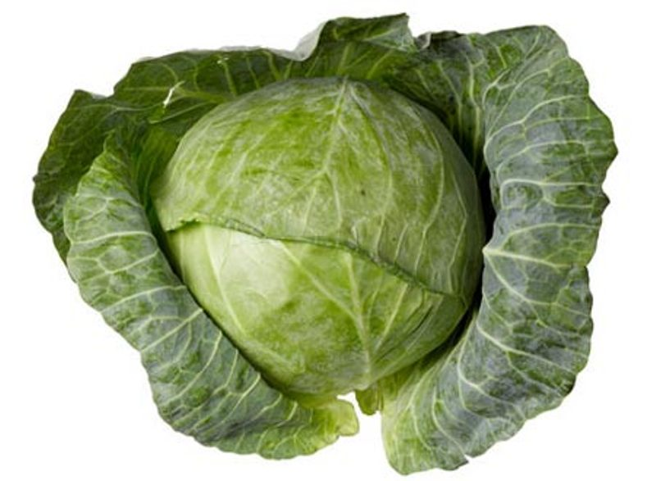
Капусту любит Катя Медич.
Капуста по-английски – cabbage
(қырыққабат)

Slide 9
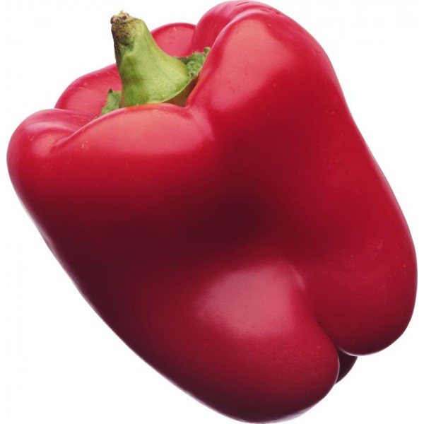
Уродилась в огороде чудо – репа.
А на кустиках краснеет перец – pepper
(тәтті бұрыш)

Slide 10
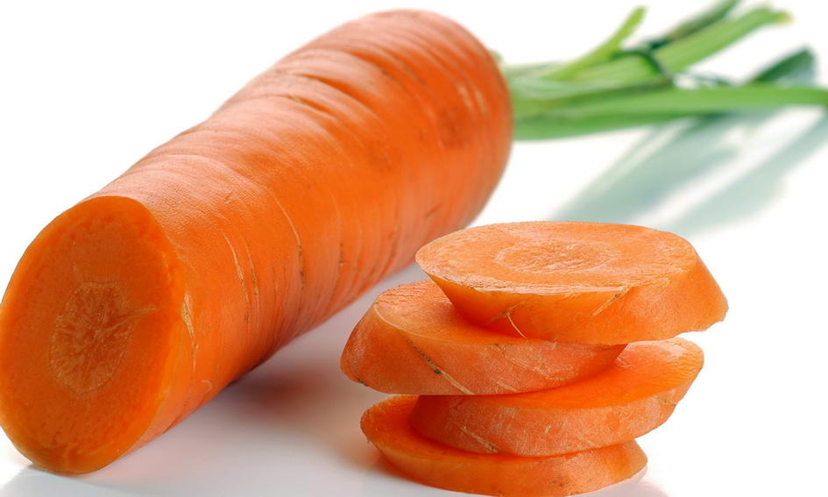
Морковку ешь, в ней каротин!
Да carrot есть, но где же ин?
(сәбіз)

Slide 11
Что растет на нашей грядке?
Pepper и tomato сладкий.
И potato и beetroot,
Cabbage, carrot тоже тут
И cucumber есть у нас,
Наша грядка просто класс!
Если слушал ты внимательно,
Запомнил обязательно.
Отвечай-ка по порядку.
Что растет на нашей грядке?

Slide 13
Автор: Учитель английского языка первой категории Кирдяйкина Людмила Леонидовна
Ясли/сад №3 г. Костаная
2015г

